Slide 1
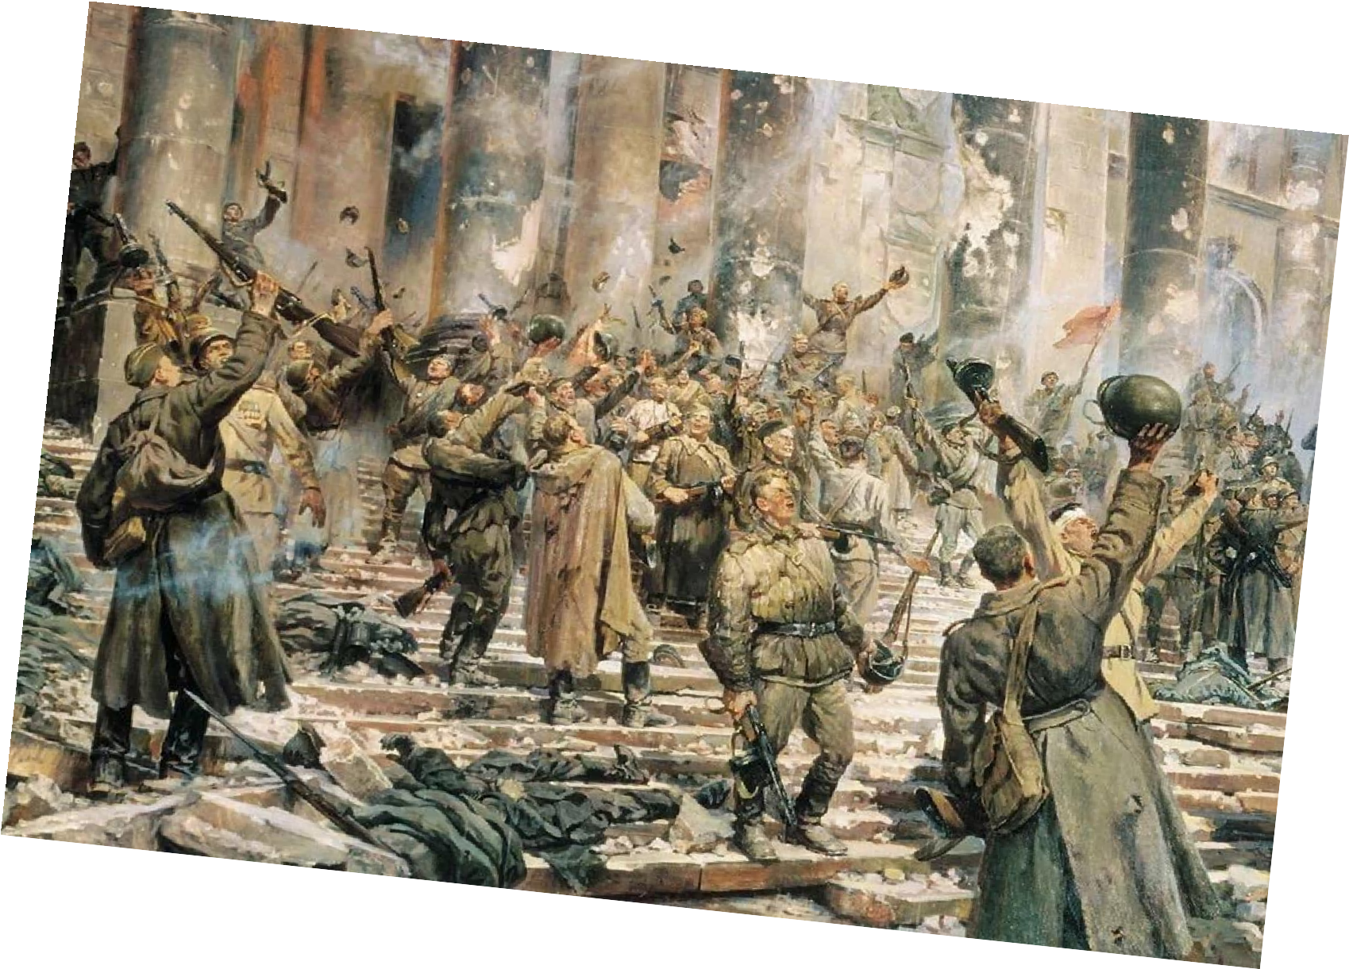

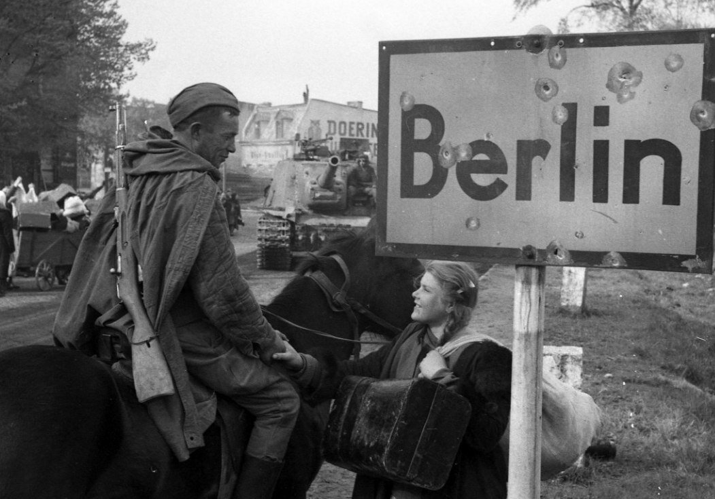

Вехи Победы
Берлинская операция
16 апреля – 8 мая 1945 года

Slide 2

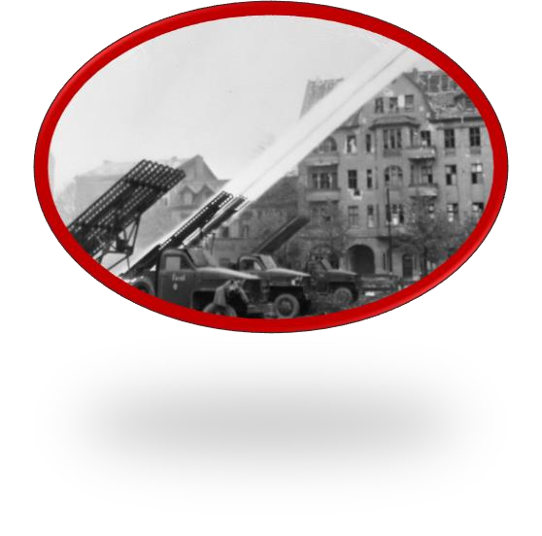
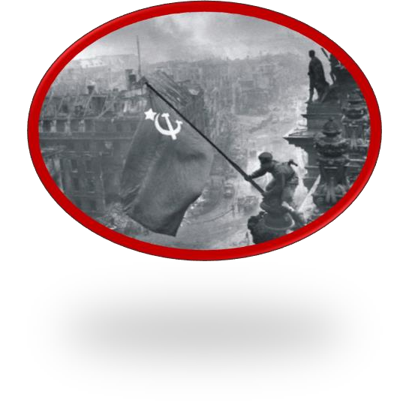
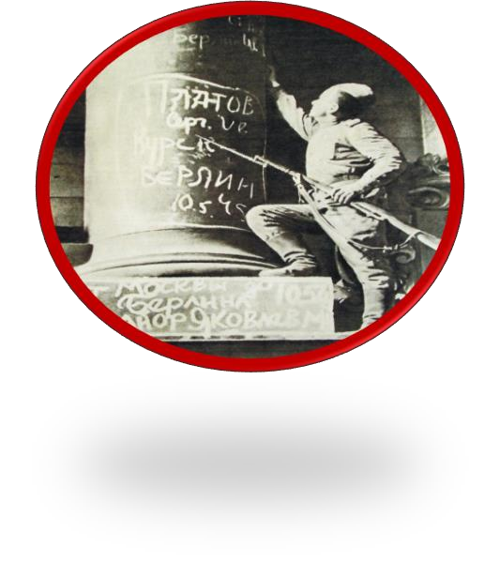
Битва за Берлин
Штурм Рейхстага
На стенах, как на страницах,
читайте историю войны!

Slide 3




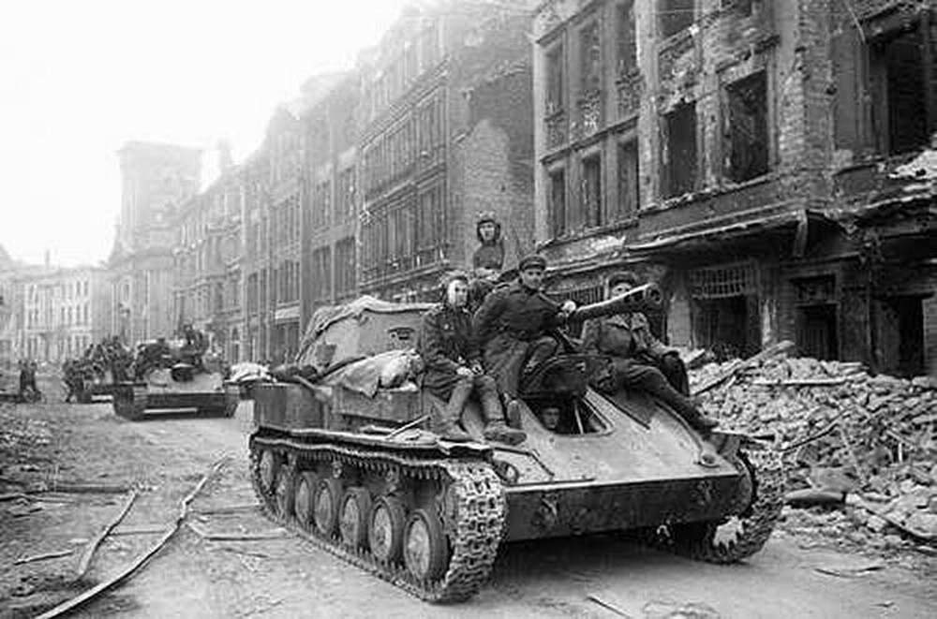
БИТВА ЗА
БЕРЛИН
Весной 1945 года советские войска
подошли Германии апреля
последняя
к столице фашистской городу Берлину. 16
1945 года началась
из грандиозных битв
Великой Отечественной войны – битва за Берлин.

Slide 4

Этапы битвы за Берлин
Первый этап:
16 апреля – 20 апреля
(Прорыв обороны на
Одере и Нейсе)
Второй этап:
19 апреля – 25 апреля
(окружение гитлеровских
войск в районе Берлина)
Третий этап:
25 апреля – 8 мая
(штурм Берлина)

Slide 5
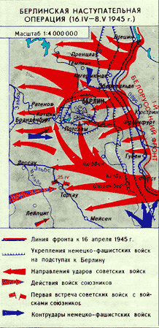
В Берлинской наступательной операции приняли участие три фронта:
1-й Белорусский
(командующий фронтом
маршал Г. К. Жуков)
2-й Белорусский
(командующий фронтом
маршал К. К. Рокоссовский)
1-й Украинский
(командующий фронтом
маршал И. С. Конев).

Slide 6

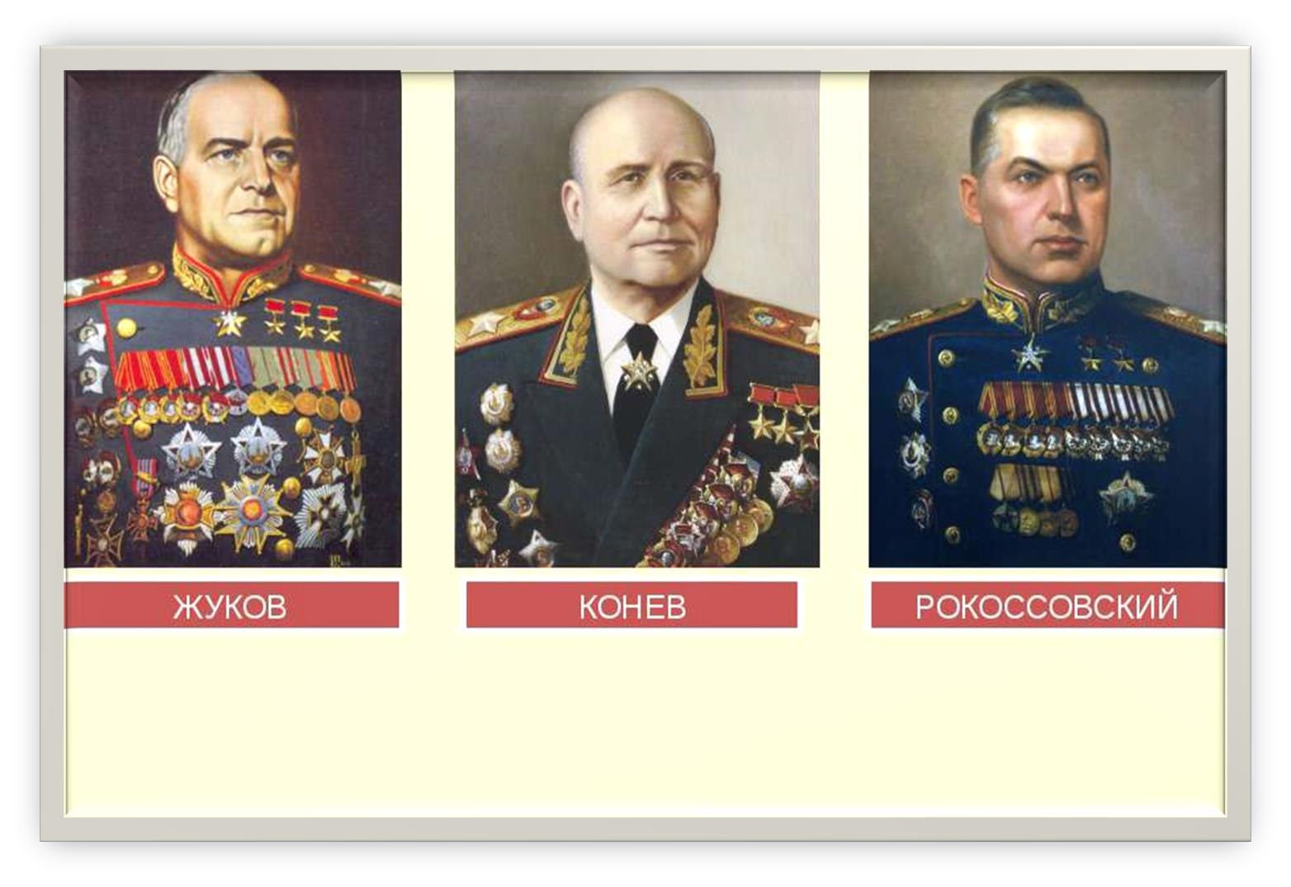
Маршалы Победы
«Никакого перемирия!
Только безоговорочная капитуляция!»
Г. К. Жуков.

Slide 7
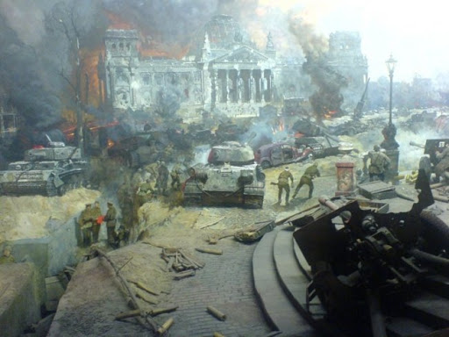
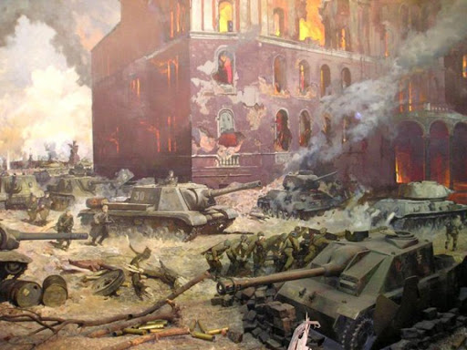
16 апреля 5часов утра – войска 1-го Белорусского фронта начали наступление.
К 18 апреля заняли Зееловские высоты.
16 апреля 6часов утра – войска 1-го Украинского фронта начали наступление в район р. Шпрея. Использовали дымовую завесу.
К 17 апреля форсировали реку и
вышли к Берлину.
18 апреля – перешел в наступление
2-ой Белорусский фронт.
19 апреля форсировали Ост-Одер.

Slide 8


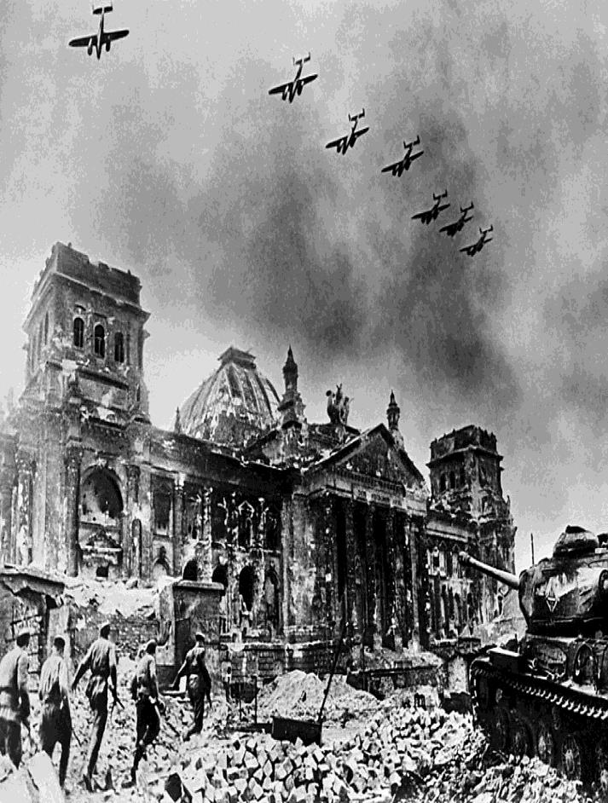
РАССКАЗ ВОИНА
Мы шли и шли в атаки неустанно. Берлин пылал. Дымился каждый дом. А май свечами украшал каштаны
В разрытом парке, где катился гром. Шел жаркий бой за каждый выступ. Валились башни в сломанных крестах. Как жаждали мы ринуться на приступ, Пробиться к центру,
где горит рейхстаг!
/Вацис Реймерис/
Для освещения впереди лежащей местности и ослепления врага в полосах наступления намечалось использовать 143 прожекторных установки, которые с началом атаки пехоты должны были одновременно включить свет. Операция продолжалась 23 дня, в течение которых советские войска продвинулись на расстояние от 100 до 220 км. С первых часов сражения гитлеровские войска, по воспоминаниям маршала Г.К. Жукова, «были буквально потоплены в сплошном море огня и металла».

Slide 9


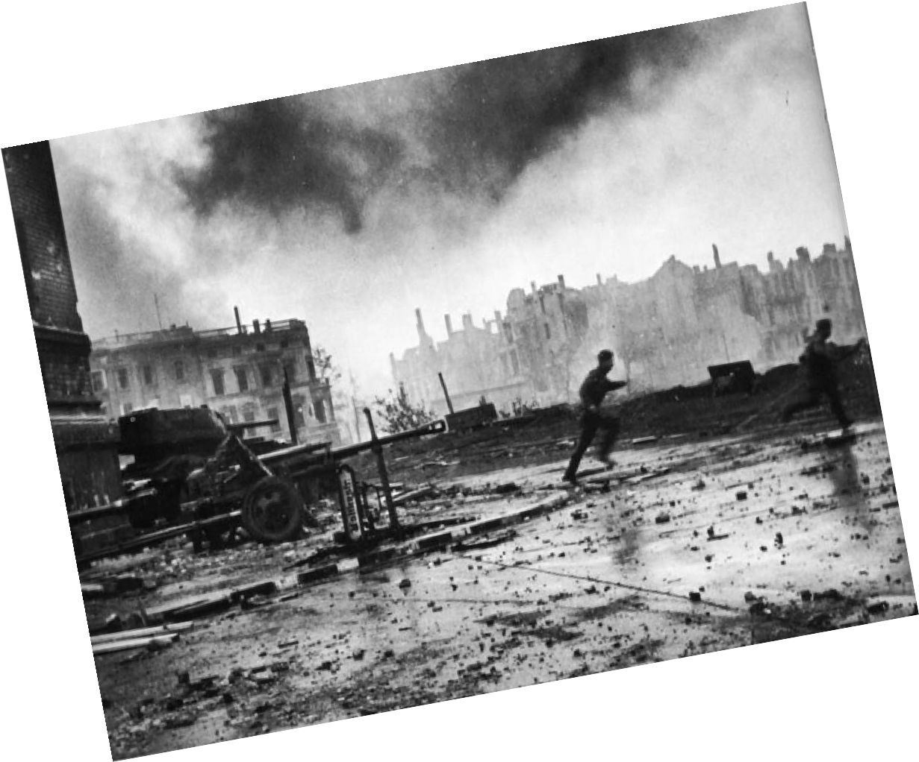

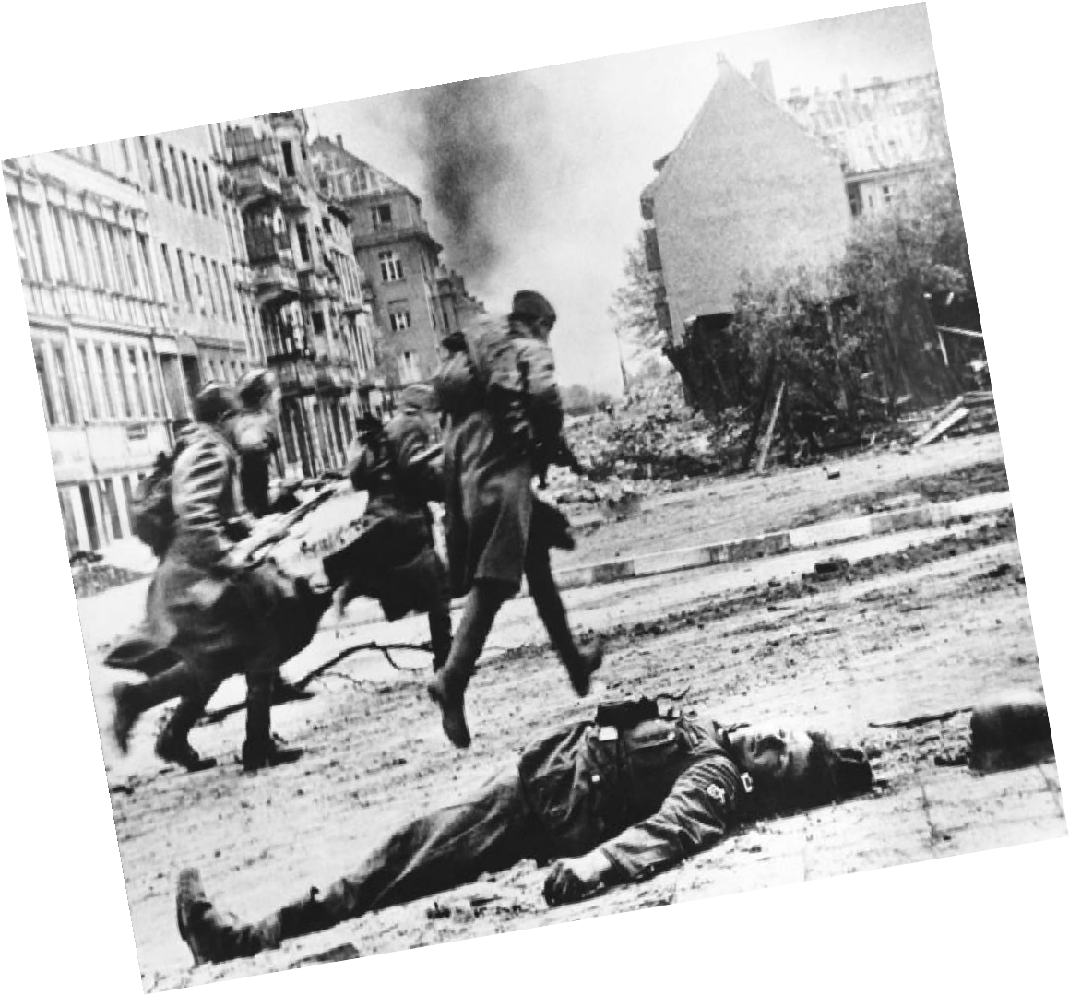
30 АПРЕЛЯ 1945 ГОДА
Провал окна. Легла на мостовую Тень, что копилась долго во дворе. Поставлены орудья на прямую,
И вздрагивает дом на пустыре
Завален плац обломками и шлаком, Повисли рваных проводов концы.
На этот раз в последнюю атаку Из тёмных окон прыгают бойцы.
/ В.Субботин/
Бои в городе не прекращались ни днём, ни
ночью. Приходилось
брать штурмом дом. Однако,
практически каждый
благодаря превосходству в силе, а также опыту ведения боя в условиях города, к вечеру 28 апреля подразделения 3-й Ударной армии 1-го Белорусского фронта вышли к Рейхстагу.

Slide 10




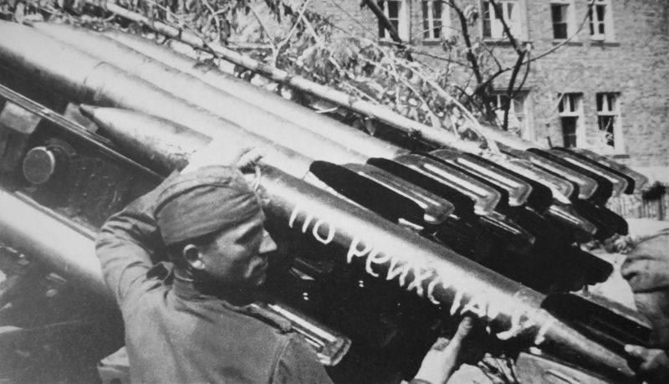
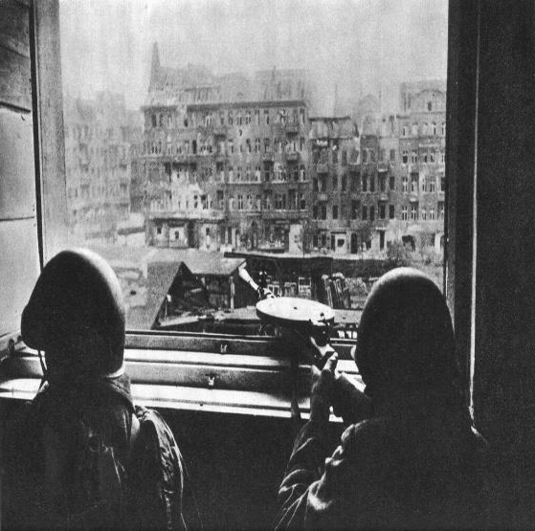
29 апреля начался штурм Рейхстага.
Район Рейхстага обороняла группировка численностью около 5 тысяч человек, в самом здании около 1000 человек. Бои за Рейхстаг приобрели тяжёлый и кровопролитный характер. Бои шли за каждый этаж, за каждую комнату.
ШТУРМ
РЕЙХСТАГА

Slide 11

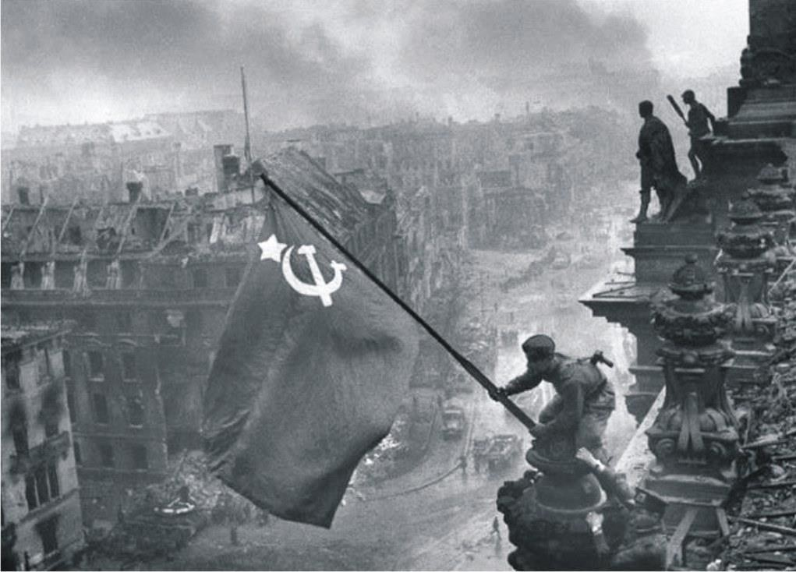

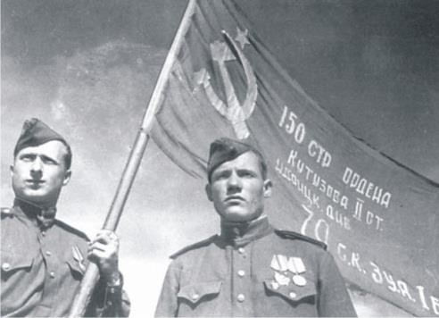
Здание Рейхстага являлось
одним из важнейших опорных
пунктов в
системе обороны Берлина. Знамя № 5 Военного совета 3-й ударной армии было поручено водрузить разведчикам полка – М. В. Кантария и М. А. Егорову.

Slide 12
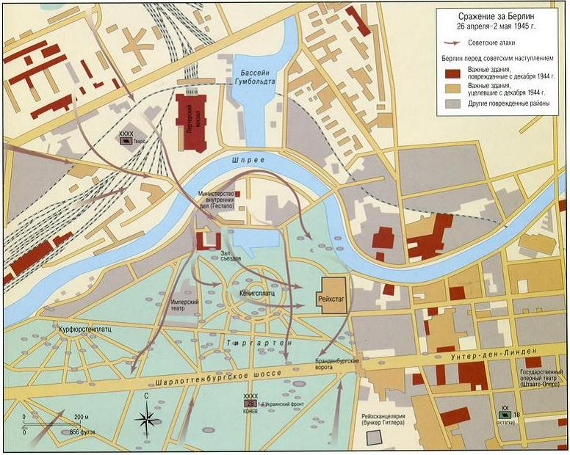
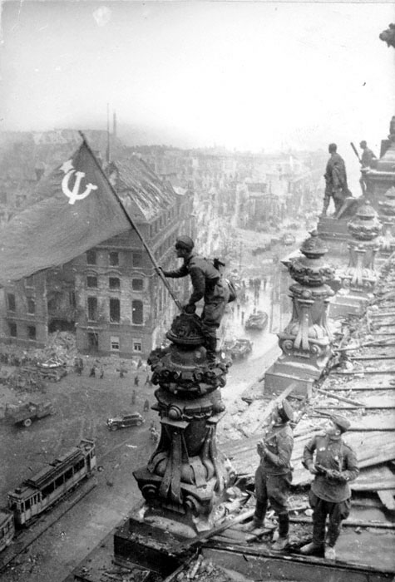
30 апреля 1945 г. над ним было водружено Красное знамя.

Slide 13

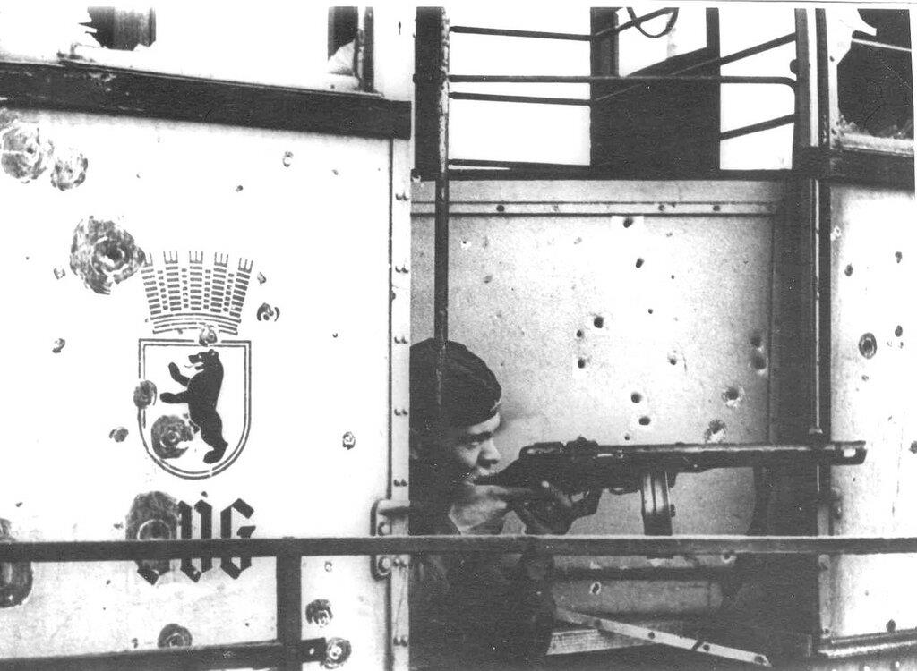

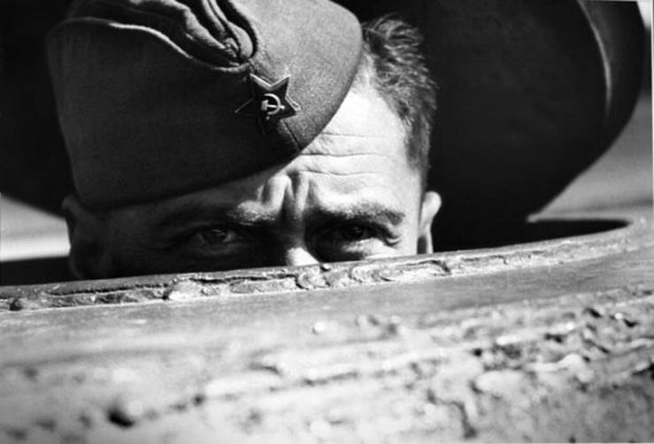
ИЗ ЦИКЛА
«АВТОГРАФЫ, СОХРАНЁННЫЕ
В РЕЙХСТАГЕ…»
Людей тех нет уже в помине.
С тех пор прошёл не день, не год,
Но говорят, ещё поныне
В немецком городе Берлине
Их слава грозная живёт…
/Леонид Игнатенко/

Slide 14

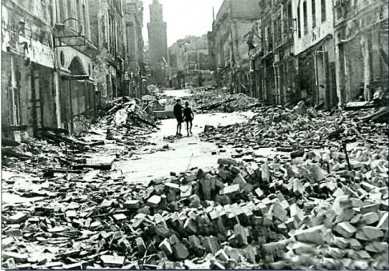

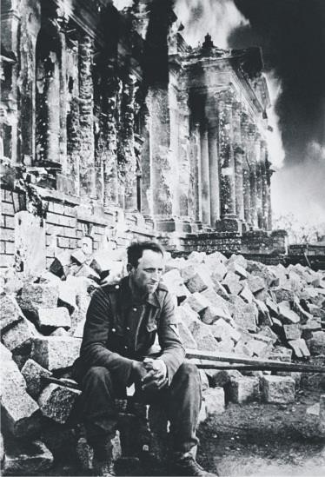

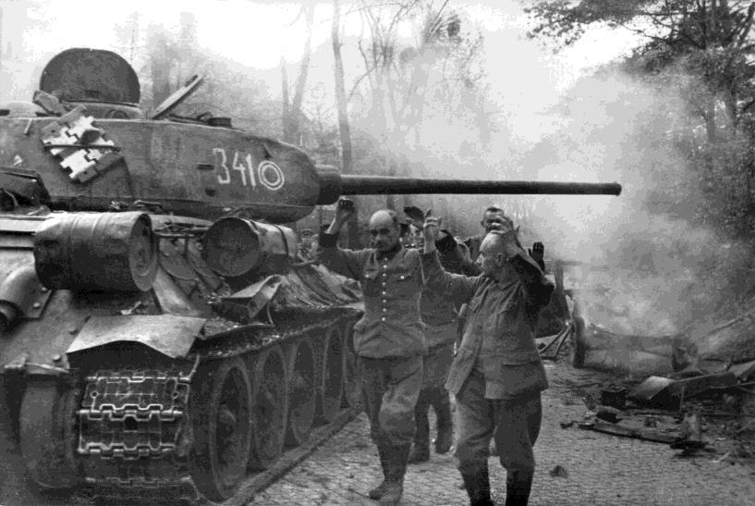
2 мая 1945 года в
городе, наконец, наступила тишина.
Берлинский гарнизон сложил оружие.

Slide 15

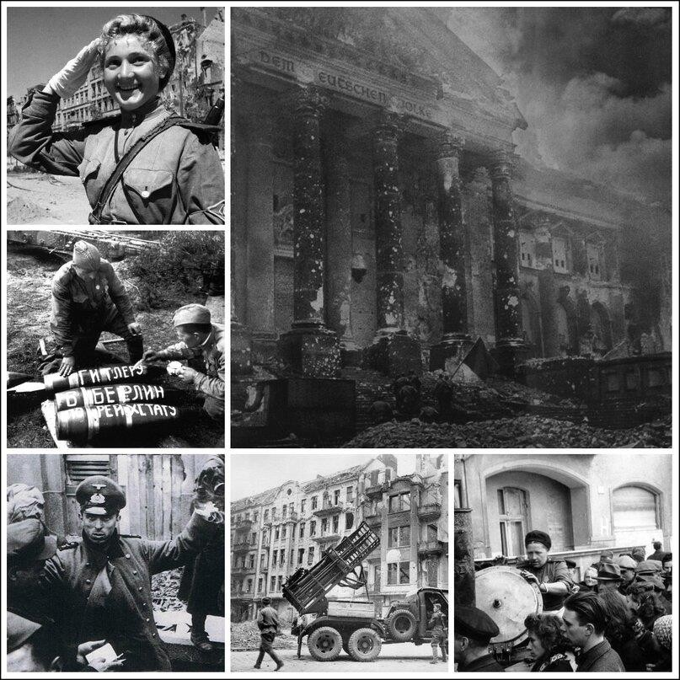
Берлин, май 1945 года

Slide 16

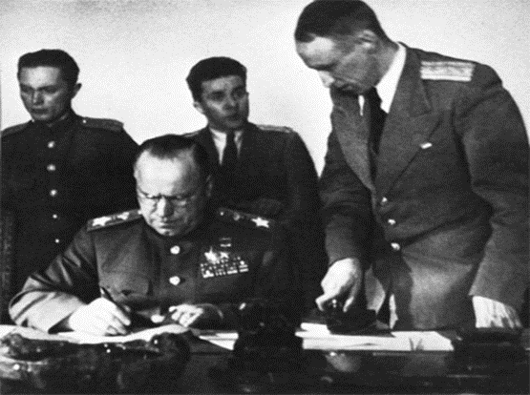
Подписание акта о безоговорочной капитуляции Германии
В ночь с 8 мая на 9 мая 1945 г. – в предместье Берлина был подписан акт о капитуляции фашистской Германии.
Его подписали маршал
Г.К. Жуков (СССР), генерал
К. Спаатсон (США), маршал
А.У. Теддер (Великобритания),
генерал Ж.М. де Латр де Тассиньи (Франция) и фельдмаршал
В. Кейтель (Германия).

Slide 17

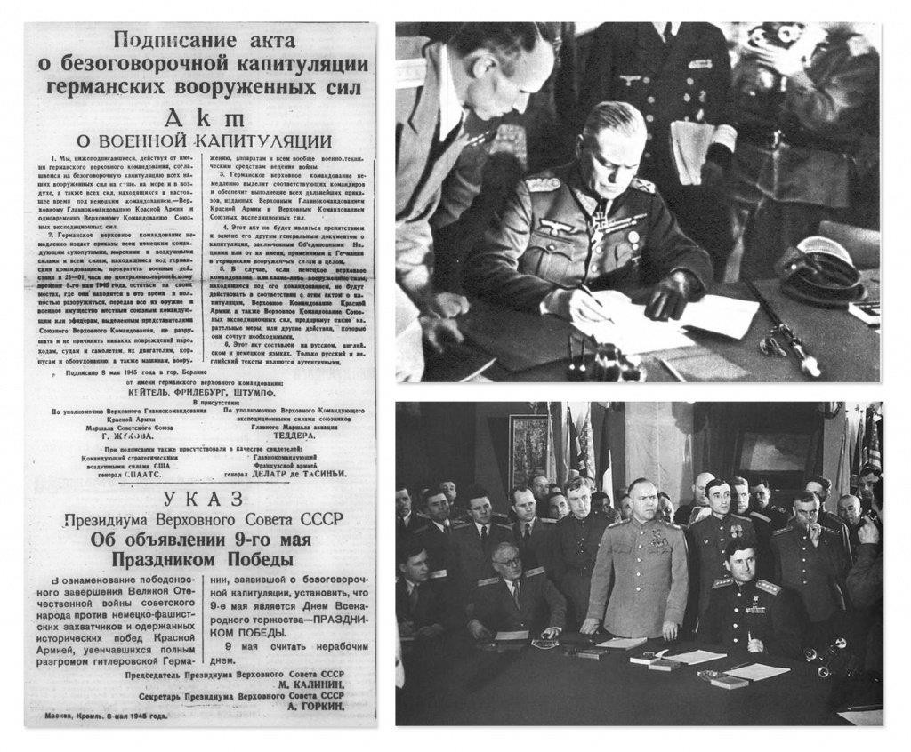

Slide 18

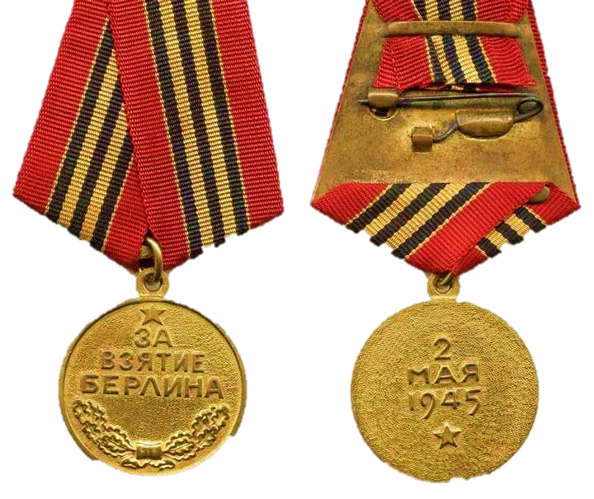
Президиум Верховного
Совета СССР медаль «За Берлина», награждено миллиона
учредил взятие которой
более 1
воинов. 187
частям и
соединениям,
отличившимся
наиболее
при штурме вражеской столицы, присвоено
почётное звание
«Берлинских». Более 600 участников Берлинской операции удостоены звания Героя Советского Союза.

Slide 19

ИТОГИ БЕРЛИНСКОЙ ОПЕРАЦИИ
Берлинская операция продолжалась 23 дня, ширина фронта боевых действий достигала 300 километров. Глубина фронтовых операций составляла 100-220 километров, среднесуточные темпы наступления — 5-10 километров. В рамках Берлинской операции были проведены Штеттинско-Ростокская, Зеловско-Берлинская, Котбус-Потсдамская, Штремберг-Торгауская и Бранденбургско-Ратеновская фронтовые наступательные операции.
В ходе операции советские войска окружили и ликвидировали самую крупную в истории войн группировку вражеских войск.
Они разгромили 70 пехотных, 23 танковых и механизированных дивизий противника, взяли в плен 480 тысяч человек.
Берлинская операция дорого обошлась советским войскам. Их безвозвратные потери составили 78 291 человек, а санитарные — 274 184 человек.
Более 600 участников были удостоены звания Героя Советского Союза. 13 человек награждены второй медалью “Золотая Звезда” Героя Советского Союза.

Slide 20



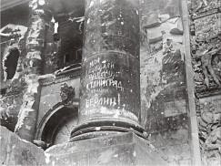

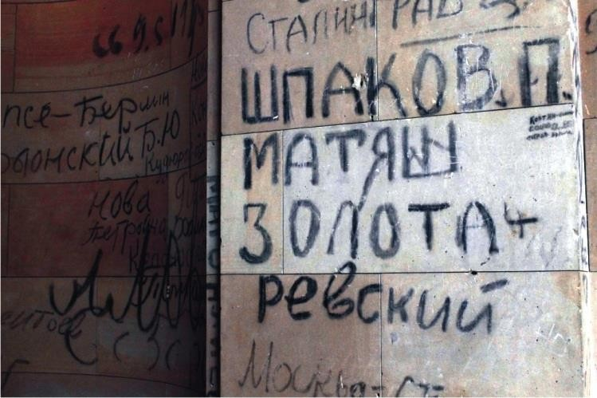
НА СТЕНАХ, КАК НА СТРАНИЦАХ, ЧИТАЙТЕ
ИСТОРИИ ВОЙНЫ
Воины расписывались на колоннах и стенах рейхстага, отмечая боевой путь пройденный до Берлина.

Slide 21


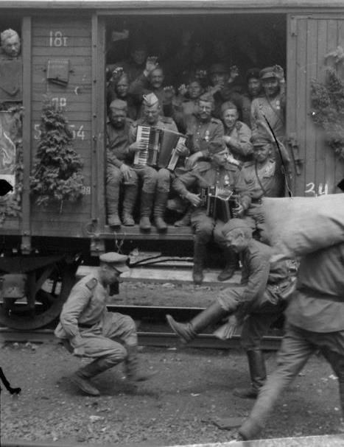

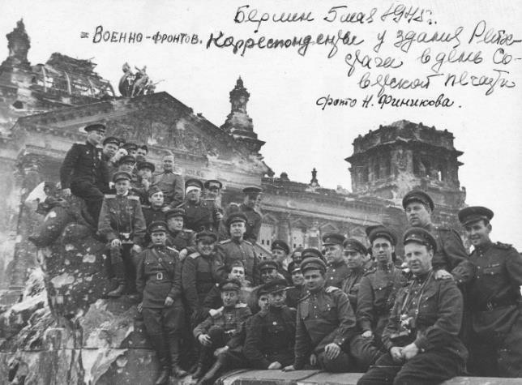

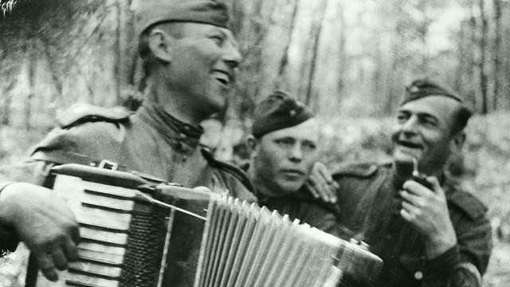
***
«Катюшу» пели, ликовали… У стен фашистского гнезда,
На «лейку» всех друзей
снимали, Чтоб не забыть их никогда!
Стреляли в воздух и плясали! Веселье, радость, смеха звон! Свои фамилии вписали
В цемент рейхстаговских
колонн.
/В. Украинский/

Slide 22

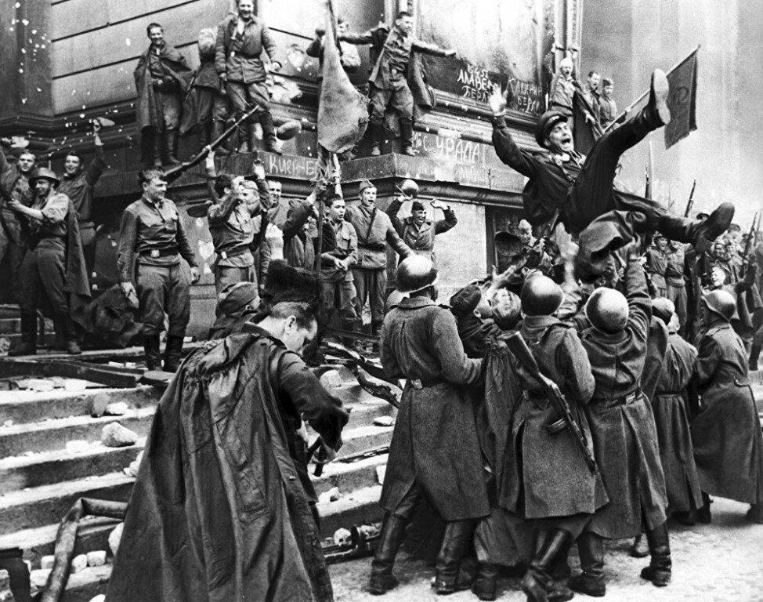
ПОБЕДИТЕЛИ!

Slide 23
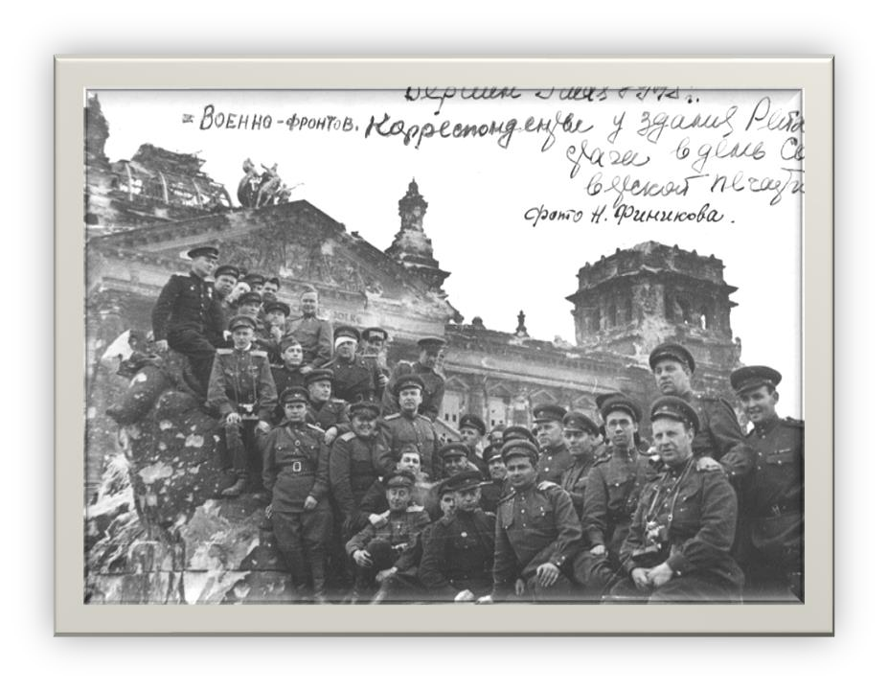
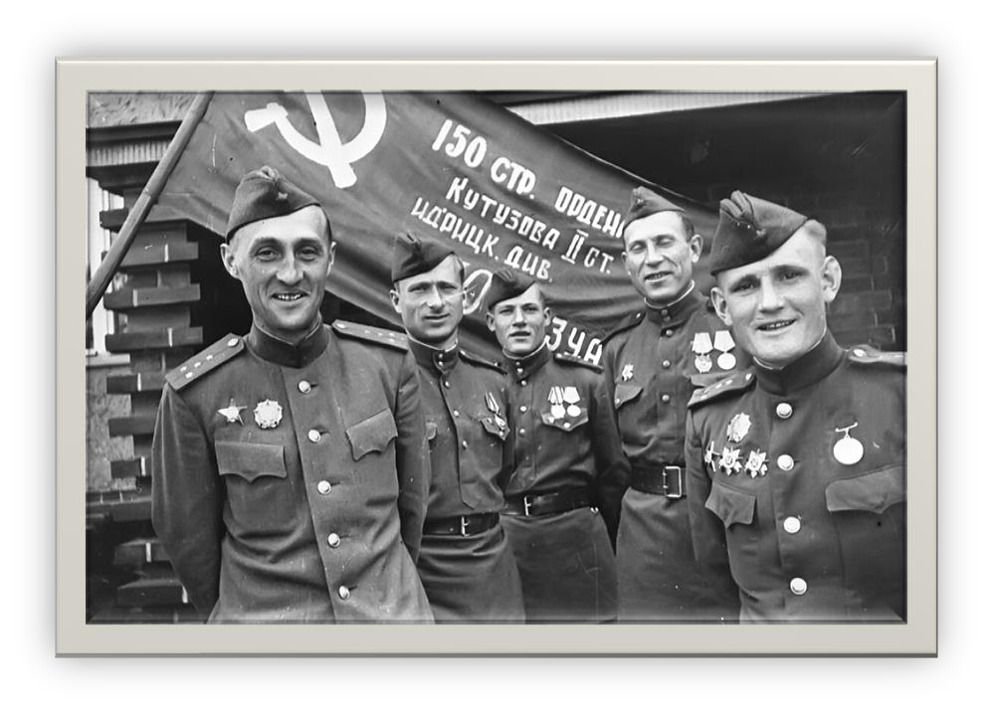
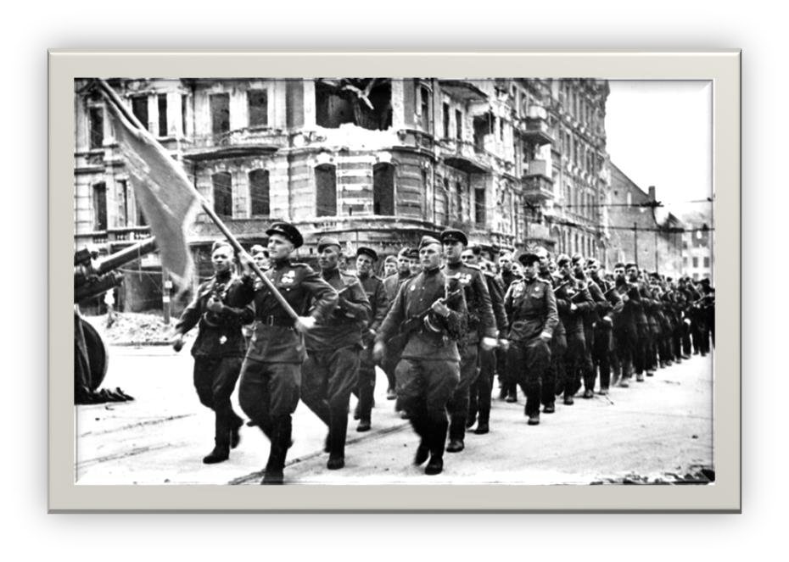
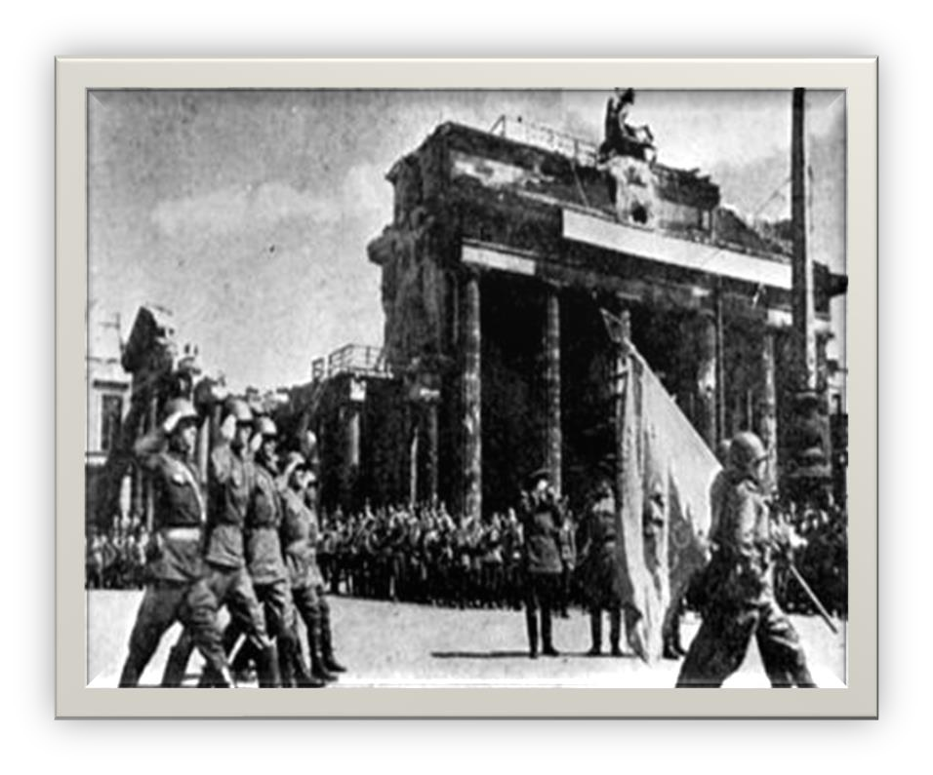

Slide 24


Великая Отечественная война, длившаяся четыре года, стала страшным испытанием для нашей Родины. Враг был силён и кровожаден, он не жалел ни стариков, ни женщин, ни детей. Сотни городов, тысячи сёл и деревень были разрушены и сожжены, миллионы советских людей разных национальностей погибли на фронте и в фашистской неволе. Но народ сплотился, выстоял и победил.
Сохранение памяти о Великой Отечественной войне и её солдатах — дело новых поколений. К сожалению, всё меньше остаётся в живых участников боевых сражений, но память об их подвиге должна остаться в веках.

Slide 25
СПАСИБО ЗА ВНИМАНИЕ

